Slide 1

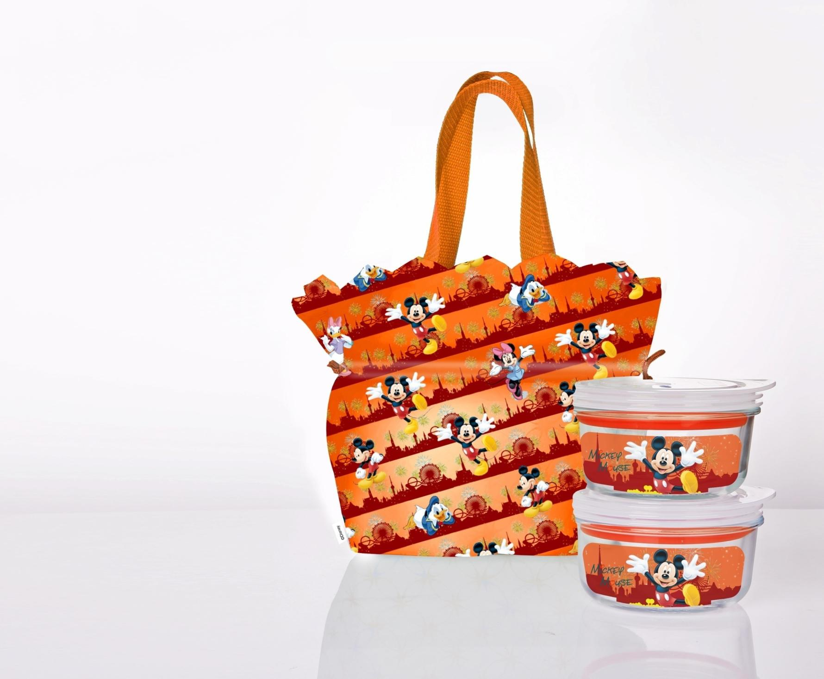
米奇缤纷乐园-便当三件套
DSM-3101
市场参考价格：155.00
批发价：38.00
规格：13×12×7cm 容量：350mL
材质：耐热玻璃+PP
装箱明细：12pcs/箱
食品级材质，使用安全；
耐热玻璃材质，加热冷藏皆可；
独特盖子设计，让容量变得更大

